Slide 1
STL专讲
一、Vector 动态变化数组
二、Deque 双端队列
三、Queue 普通队列
四、Priority-queue优先队列
五、Set 关联容器
六、Pair 键值对
七、Map 映射
八、Stack 栈
九、String 字符串
十、例题训练&讲解
王钦懿

Slide 2
一点小事：
1. 本节课要记得知识点有点多，大家拿一张纸或者一个本子记一下。
2. 讲完以后有一些题目大家要做一下，麻烦大家加入一下团队。
团队网址：https://www.luogu.com.cn/team/61988

Slide 3
一、Vector类型
类型解释：
Vector是一个模板类，可以存储任何类型的数据，如整数、浮点数、字符串等。它是一个顺序容器，支持快速直接访问序列中的元素，并且可以在序列末尾快速添加或删除元素‌。Vector的行为类似于数学中的向量，可以动态地调整大小并对元素进行操作‌。
优势： （1）大小是动态的，可以根据需要修改自身的容量和大小 （2）擅长在序列尾部插入或删除元素，不擅长在中间插入或删除元素 （3）可以使用下标访问容器中的元素，下标从0开始 （4）如果当普通数组用，vector速度更快

Slide 4
一、Vector类型
函数介绍：1.创建
类型 | 函数 | 作用
创建 | 不指定大小：vector<数据类型> v;
 | 指定大小： vector<X> v(n); | 里面有n个元素，每个元素都是X类型，默认初始化为0
 | 指定大小： vector<X> v(n,m); | 里面有n个元素，每个元素都是X类型，默认初始化为m
 | 用存在的容器，创建新容器:vector<X> v2(v1); | 用v1创建一个同类型的v2，并且把v1赋值给v2

Slide 5
一、Vector类型
函数介绍：2.修改
类型 | 函数 | 作用
修改 | 插入：v.push_back(x) | 把x插入到容器的尾部
 | 删除：v.pop_back() | 删除v的最后一个元素

Slide 6
一、Vector类型
函数介绍：3.迭代器
类型 | 函数 | 作用
迭代器 | v.begin() | v的第一个元素
 | v.end() | v的倒数第二个元素
 | v.rbegin() | v的最后一个元素
 | v.rend() | v的第二个元素

Slide 7
一、Vector类型
函数介绍：4.插入
类型 | 函数 | 作用
插入 | v.insert(pos,elem) | 在迭代器pos所指的位置之前插入一个新元 素elem，并且返回表示新插入元素位置的迭 代器。并且v会自动扩张一个空间
 | v.insert(pos,n,elem) | 在迭代器pos所指的位置之前插入n个新元素elem，返回指向新插入的第一个元素的迭代器

Slide 8
一、Vector类型
函数介绍：5.删除、清空、大小、判空
类型 | 函数 | 作用
删除 | v.erase(pos) | 删除迭代器pos所指的元素
 | v.erase(begin,end) | 删除[begin,end)之间的元素
清除 | v.clear() | 清空容器v中的所有元素
大小 | v.size() | 返回容器中元素的个数，也就是容器v的大小。返回值是一个无符号整型
判空 | v.empty() | 如果容器v为空，返回true，否则返回false

Slide 9
一、Vector类型
函数介绍：6.向量整体赋值、内容交换、排序
类型 | 函数 | 作用
向量整体赋值 | vector<int> v1,v2; | 如果v1已经有值，可以直接v2 = v1，表示把v1的值全部赋值给v2
内容交换 | swap(v1,v2); | 把向量v1和v2的内容交换
排序 | sort(v.begin(),v.end()) | 对v进行升序排序
 | sort(v.rbegin(),v.rend()) | 对v进行降序排序

Slide 10
一、Vector类型
例题
P3613 【深基15.例2】寄包柜
P5250 【深基17.例5】木材仓库

Slide 11
二、Deque类型
类型解释：
Deque是C++标准模板库（STL）中的一个容器，允许在两端进行插入和删除操作。‌ Deque的全称是“double-ended queue”，它是一个动态数组，提供了快速的随机访问能力，同时允许在两端进行高效的插入和删除操作。这使得deque成为处理需要频繁插入和删除元素的场景的理想选择‌。
优势： （1）deque大小也是动态的，可以根据需要修改自身的容量和大小
（2）deque擅长在序列尾部插入或删除元素，不擅长在中间插入或删除元素
（3）deque可以使用下标访问容器中的元素，下标从0开始
（4）deque还擅长在头部插入或删除元素
（5）deque不能保证所有的元素都存储到连续的内存单元中。
（6）如果要在头部、尾部频繁操作，deque效率更高

Slide 12
二、Deque类型
函数介绍：1.创建
类型 | 函数 | 作用
创建 | deque<X> d; | 创建一个空的对象，X类型
 | deque<X> d(n); | 创建一个具有大小的对象，X类型，n大小
 | deque<X> d2(d1); | 用d1创建同类型的d2，d1来创建d2，并把d1的值复制到d2中

Slide 13
二、Deque类型
函数介绍：2.赋值、元素访问
类型 | 函数 | 作用
赋值 | deque<int>d1,d2; | 如果d1已经有值，那么d2 = d1,用d1来初始化d2
元素 访问 | d.at(i) | d中第i个元素
 | d.front() | 取d的第一个元素
 | d.back() | 取d的最后一个元素

Slide 14
二、Deque类型
函数介绍：3.迭代器
类型 | 函数 | 作用
迭代器 | d.begin() | 第一个元素
 | d.end() | 倒数第二个元素
 | d.rbegin() | 最后一个元素
 | d.rend() | 第二个元素

Slide 15
二、Deque类型
函数介绍：4.判空、大小、清空、插入、删除
类型 | 函数 | 作用
判空 | d.empty() | 如容器d为空，返回true，否则返回false
大小 | d.size() | 返回容器中元素的个数
清空 | d.clear() | 清空
插入 | d.insert() | 插入
删除 | d.erase() | 删除

Slide 16
二、Deque类型
函数介绍：5.修改
类型 | 函数 | 作用
修改 | d.push_front() | 队首插入
 | d.pop_front() | 队首删除
 | d.push_back() | 队尾插入
 | d.pop_back() | 队尾删除

Slide 17
二、Deque类型
例题
B3656 【模板】双端队列 1

Slide 18
三、Queue类型
类型解释：
Queue是一个容器适配器，专门设计用于在先进先出（FIFO，First In First Out）的上下文中操作‌。queue并不是一个完整的容器类，而是封装了一个特定的容器类（如list、deque等）作为其底层容器，并提供了一组特定的成员函数来访问其元素‌。
优势： 先进先出(First In First Out)，插入在队尾，删除在队首，逻辑明确。

Slide 19
三、Queue类型
函数介绍：1.创建、数据取值
类型 | 函数 | 作用
创建 | queue<int> q
数据取值 | q.push(x) | 在队尾插入x
 | q.pop() | 如果队列不为空，删除队首元素，也就第一个元素
 | q.front() | 如果队列不为空，取出队列第一个元素
 | q.back() | 如果队列不为空，取出队列最后一个元素

Slide 20
三、Queue类型
函数介绍：2.大小、判空
类型 | 函数 | 作用
大小 | q.size() | 返回队列中元素的个数
判空 | q.empty() | 如果队列为空，返回true，否则返回false

Slide 21
三、Queue类型
例题
B3616 【模板】队列
P3887 [GDOI2014] 世界杯（优先队列、队列都可）

Slide 22
四、Priority-queue类型
类型解释：
Priority-queue是一种特殊的队列，其中每个元素都有一个优先级。优先级最高的元素最先被处理。这种数据结构广泛应用于需要按优先级处理元素的场景，如操作系统任务调度、图算法中的最短路径问题等‌。
优势： priority_queue和queue一样，只能从队尾插入，队首删除。
不同的地方：优先队列只能访问位于队首的元素
特点：队列中最大的元素总是位于队首，所以遵循First In Largest Out（按照大到小排序）

Slide 23
四、Priority-queue类型
函数介绍：1.创建、取值
类型 | 函数 | 作用
创建 | priority_queue<int> q;
常用操作 | q.push(x) | 在队尾插入x
 | q.pop() | 如果队列不为空，删除队首元素，也就第 一个元素
 | q.front() | 如果队列不为空，取出队列第一个元素
 | q.back() | 如果队列不为空，取出队列最后一个元素

Slide 24
四、Priority-queue类型
函数介绍：2.大小、判空
类型 | 函数 | 作用
大小 | q.size() | 返回队列中元素的个数
判空 | q.empty() | 如果队列为空，返回true，否则返回false

Slide 25
四、Priority-queue类型
例题
P3887 [GDOI2014]世界杯（优先队列、队列都可）

Slide 26
五、Set类型
类型解释：
是C++标准模板库（STL）中的一个关联容器
优势：
‌1.自动排序‌：set容器中的元素会自动按照升序排列。默认情况下，元素按照升序排列，但也可以通过自定义比较函数实现自定义排序‌。
‌2.元素唯一‌：set容器中的元素是唯一的，插入重复元素时，新元素会被忽略‌。
‌3.内部实现‌：set容器通常基于红黑树实现，这是一种自平衡二叉查找树。红黑树的特性保证了插入、删除和查找操作的时间复杂度为O(log n)‌。
‌4.不支持直接修改‌：set容器中的元素不能直接修改，因为修改操作会导致元素重新排序，影响容器的有序性‌。
set容器的使用场景‌：
‌去重排序‌：set容器可以自动去除重复元素并保持元素的升序排列，适用于需要唯一性和排序的场景。
‌快速查找‌：由于基于红黑树实现，set提供了高效的查找、插入和删除操作，特别适合于需要频繁查找和动态更新的数据结构。
‌内存效率‌：红黑树的平衡性质确保了内存的高效使用，避免了数组式数据结构可能出现的碎片问题‌

Slide 27
五、Set类型
函数介绍：1.创建赋值、元素访问
类型 | 函数 | 作用
创建 赋值 | set<X> s1{1,2,3,4,5}; | 创建一个对象，X类型
 | auto s2 = {1,2,3,4}; | 会根据{1,2,3,4}的类型来推导出s的类型
元素访问 | s.count(x) | 返回值为1，表示x在s中存在，否则返回0，表示x在s中不存在
 | s.find(x)
 | s.lower_bound(x) | 返回一个指向s中最后一个小于等于x的的迭代器
 | s.upper_bound(x) | 返回一个指向s中第一个大于x的迭代器

Slide 28
五、Set类型
函数介绍：2.迭代器
类型 | 函数 | 作用
迭代器 | s.begin() | 第一个元素
 | s.end() | 倒数第二个元素
 | s.rbegin() | 最后一个元素
 | s.rend() | 第二个元素

Slide 29
五、Set类型
函数介绍：3.判空、大小、修改
类型 | 函数 | 作用
判空 | s.empty() | 判空，若为空，返回true，反之false
大小 | s.size() | 大小，返回其中的元素个数
修改 | s.clear() | 清空
 | s.insert(x) | 将x插入到s中，并且对s重新排序
 | s.erase(x) | 如果x在s中存在，那么删除x
 | swap(s1,s2) | 交换s1和s2的值

Slide 30
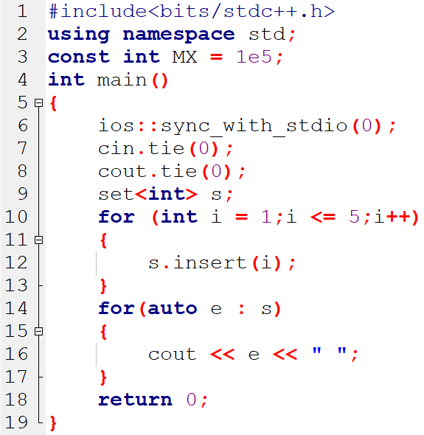
五、Set类型
函数介绍：4.输出
set类型的输出可以利用auto来实现：
如右图代码，在输出s中的元素时，用
for(auto e : s)
{
cout << e << “ “;
}
另外，遍历编辑s时，改变s的值，要：
for(auto &e : s)
{
cout << e << “ “;
}
加上取地址符（“&”）即可。
//输出 1 2 3 4 5

Slide 31
五、Set类型
例题
P1059 [NOIP2006 普及组] 明明的随机数
P5250 【深基17.例5】木材仓库 题解

Slide 32
六、Pair类型
类型解释：
‌pair在C++中是一个模板类，用于表示一对值的组合‌。它定义在头文件<utility>中，提供了一个包含两个数据成员的结构体模板。通过first和second成员变量，可以分别访问这两个值‌。
优势： pair自带排序规则是按照first成员进行升序排列。如果first成员相等，则按照second成员 进行升序排列。这意味着在使用标准库中的排序算法（如sort）对包含pair对象的容器进行 排序时，会根据pair对象的first成员进行排序‌，查找方便。

Slide 33
六、Pair类型
函数介绍：1.创建、赋值、调用
类型 | 函数 | 作用
创建 赋值 | pair<A,B>p; | 创建一个对象，第一个类型为A，第二个类型为B
 | pair<A,B> p(A型数据,B型数据); | 初始化为<A型数据,B型数据>
 | pair<int,string>p2(p1); | 用p1来初始化p2
 | pair<int,string>p(make_pair(2021,"China")); | 调用make_pair()函数，创建一个键值对
调用 | p.first/p.second | 调用

Slide 34
六、Pair类型
例题
P9748 [CSP-J 2023] 小苹果

Slide 35
七、Map类型
类型解释：
‌‌map是C++标准模板库（STL）中的一个关联容器，用于存储键值对（key-value pairs），每个键在map中只能出现一次，且键值对是有序的‌‌。map内部实现通常使用红黑树，这种数据结构保证了高效的查找、插入和删除操作，时间复杂度为O(log n)‌。
优势： 1.‌键值对存储‌：map存储的是键值对，每个键（key）唯一地映射到一个值（value），且每 个键只能出现一次‌。
‌ 2.有序性‌：map内部通过红黑树实现，所有元素按照键的顺序自动排序，通常按照升序排列‌。
‌ 3.高效操作‌：由于红黑树的特性，map提供了高效的查找、插入和删除操作，时间复杂度为 O(log n)‌
4.map容器中存储的都是pair对象，map容器中也会根据键值对的键的大小默认会进行升序排 序。另外map容器中各个键值对的键的值不能重复，也不能被修改。

Slide 36
七、Map类型
函数介绍：1.创建、赋值
类型 | 函数 | 作用
创建 赋值 | map<string,int>mp | 创建一个空的map对象
 | map<string,int> mp{{"China",2024},{"china",2023}}; | 创建一个map对象并初始化
 | map<string,int>mp{make_pair("China",2024), make_pair("china",2023)};

Slide 37
七、Map类型
函数介绍：2.元素获取、迭代器
类型 | 函数 | 作用
元素的获取 | map<string,int>mp{{"China",2024},{"china",2023}}; | cout << mp["China"] << endl;//会输出2024
 | mp["CSP"] = 2024; | 或者添加新的键值对
 | mp.at("China"); | at()方法
迭代器 | mp.begin() | 第一个元素
 | mp.end() | 倒数第二个元素
 | mp.rbegin() | 倒数第一个元素
 | mp.rend() | 第二个元素

Slide 38
七、Map类型
函数介绍：3.判空、大小
类型 | 函数 | 作用
判空 | mp.empty() | 是否为空
大小 | mp.size() | 多少个容量

Slide 39
七、Map类型
函数介绍：4.修改
类型 | 函数 | 作用
修改 | mp.clear() | 清空
 | mp.insert() | 向mp中插入键值对。如果破坏了有序性，会自动排序
 | mp.insert(val) | val是pair类型的键值对。要引用p.first或者p.second
 | mp.insert(pos,val) | 向迭代器pos所指的位置插入键值对val
 | mp.erase() | 删除
 | mp.erase(pos) | 删除迭代器pos所指的元素
 | mp.erase(key) | 删除key所表示的键

Slide 40
七、Map类型
函数介绍：5.查询
类型 | 函数 | 作用
查询 | mp.count(key) | 如果键为key的键值对存在，返回1， 否则返回0
 | mp.find(key)
 | mp.equal_range()

Slide 41
七、Map类型
例题
P3613 【深基15.例2】寄包柜
P3405 [USACO16DEC] Cities and States S

Slide 42
八、Stack类型
类型解释：
‌C++中的stack是一种遵循后进先出（LIFO, Last In First Out）原则的数据结构‌。栈是一种只能在一端进行插入和删除操作的线性表，这一端被称为栈顶（Top），另一端称为栈底（Bottom）。
优势： ‌后进先出（LIFO）‌：栈的主要特点是后进入的元素先被移除。这意味着最新压入栈的数据会 最先被弹出。
‌ 栈顶（Top）‌：栈中最后一个被压入的元素所在的位置称为栈顶，所有的插入和删除操作都 在栈顶进行。
‌ 栈底（Bottom）‌：栈中最早被压入的元素位于栈底，通常是最早被压入但最晚被弹出的元素‌
应用： ‌函数调用管理‌：在程序运行时，函数调用的返回地址、局部变量等信息都被存储在栈中。
‌ 表达式求值与语法解析‌：如中缀表达式转后缀表达式、括号匹配等都使用栈。
‌ 深度优先搜索（DFS）‌：许多图和树的遍历算法都使用栈来实现递归过程的显式管理‌

Slide 43
八、Stack类型
函数介绍：1.创建、取值、大小、判空
类型 | 函数 | 作用
创建 | stack<int> s;
常用操作 | s.push(x) | 在栈顶插入一个元素x
 | s.pop() | 如果栈不为空，删除栈顶元素
 | s.top() | 取栈顶元素
大小 | s.size() | 返回栈中元素的个数
判空 | s.empty() | 如果栈为空，返回true，否则返回false

Slide 44
八、Stack类型
例题
B3614 【模板】栈
P4387 【深基15.习9】验证栈序列（做过，再过一遍）
P1044 [NOIP2003 普及组] 栈

Slide 45
九、String类型
类型解释：
string是C++、java、VB等编程语言中的字符串，用双引号引起来的几个字符，如"Abc","一 天".字符串是一个特殊的对象，属于引用类型。 在java、C#中，String类对象创建后，因 为string类中所有字符串都是常量，数据是方便更改的，由于string对象的可变，所以可以 共享。对String类的任何改变，都是返回一个新的String类对象。 C++标准库中string类以 类型的形式对字符串进行封装，且包含了字符序列的处理操作‌。
优势： ‌string是一个动态大小的字符串，它可以自动处理内存分配问题，而原生的char数组则是固 定大小的。这意味着string比char数组有以下优势：
动态内存管理：string会自动处理字符串长度变化时的内存分配和释放，而char数组则需要 手动管理。
安全性：使用string时，不需要担心内存溢出或非法访问，因为std::string已经对这些进 行了封装。
便捷的接口：string提供了许多便捷的成员函数和操作符
异常安全：string内部使用了异常安全的内存管理，即使发生异常的情况下也能保证内存的 正确释放‌

Slide 46
九、String类型
函数介绍：1.创建
类型 | 函数 | 作用
创建 | string s; | 新的空字符串s
 | string s(t); | 创建新的s并把t的值赋值给s
 | string s(t,begin,len); | 把字符串t的begin位置始赋值len个值给s
 | string s(n,c); | 生成n个指定字符c的字符串s
 | string s(t,begin); | 把字符串t的begin位置到结束赋值给s

Slide 47
九、String类型
函数介绍：2.大小、判空、清空、预留
类型 | 函数 | 作用
大小 | s.size(); | 返回字符串s的长度
 | s.length();
判空 | s.empty(); | 若s字符串为空，返回true，否则false
清空 | s.clear(); | 清空字符串s成为空串
预留 | s.reserve(pos,n); | 在指针pos前面插入n个预留空间

Slide 48
九、String类型
函数介绍：3。添加、连接、取出
类型 | 函数 | 作用
添加 | s.push_back(x); | 在字符串的最后插入一个字符x
 | s.insert(pos,x); | 在pos之前插入一个字符（串）x
连接 | s += t; | 把t连接在s的后面赋值给s
取出 | t = s.substr(pos,n); | 从pos开始截取n个字符成为新字符串给t

Slide 49
九、String类型
函数介绍：4.查找、擦除
类型 | 函数 | 作用
查找 | s.find(x); | 返回字符（串）x第一次在s中出现的位置
 | s.find(x,pos); | 返回字符（串）x在pos后第一次出现位置
 | s.rfind(x); | 返回字符（串）x最后一次出现的位置
 | s.rfind(x,pos); | 返回字符（串）x在pos前最后一次的位置
擦除 | s.erase(pos); | 删除pos所指的元素
 | s.erase(pos,n); | 在pos之后删除n个字符

Slide 50
十、例题训练&讲解
团队网址：https://www.luogu.com.cn/team/61988
例题
P3613 【深基15.例2】寄包柜
P4387 【深基15.习9】验证栈序列
B3656 【模板】双端队列 1
B3616 【模板】队列
B3614 【模板】栈
P3887 [GDOI2014] 世界杯
P3405 [USACO16DEC] Cities and States S
P1059 [NOIP2006 普及组] 明明的随机数
P1044 [NOIP2003 普及组] 栈
P5250 【深基17.例5】木材仓库 题解

Slide 51
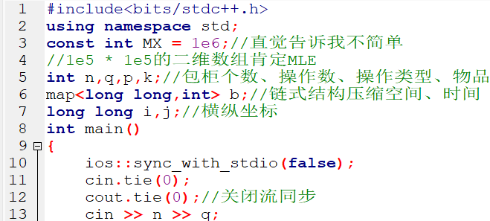
十、例题训练&讲解
A：P3613 【深基15.例2】寄包柜

Slide 52
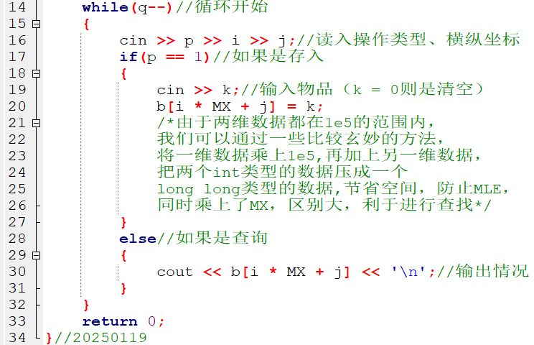
十、例题训练&讲解
A：P3613 【深基15.例2】寄包柜

Slide 53
十、例题训练&讲解
A：P3613 【深基15.例2】寄包柜

Slide 54
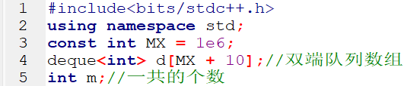
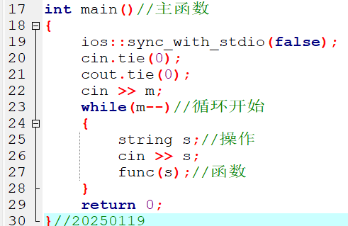
十、例题训练&讲解
B：B3656 【模板】双端队列 1

Slide 55
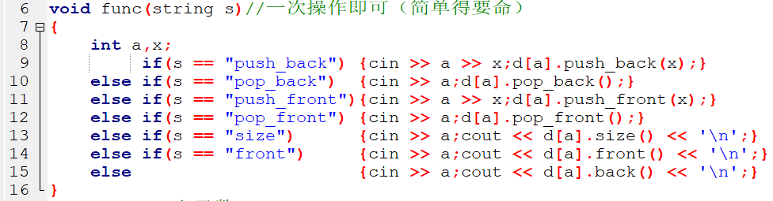
十、例题训练&讲解
B：B3656 【模板】双端队列 1

Slide 56
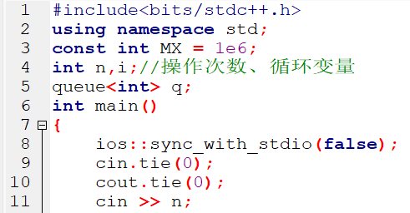
十、例题训练&讲解
C：B3616 【模板】队列

Slide 57
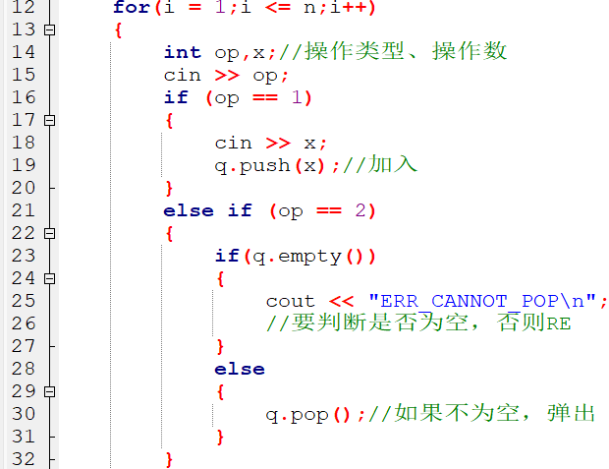
十、例题训练&讲解
C：B3616 【模板】队列

Slide 58
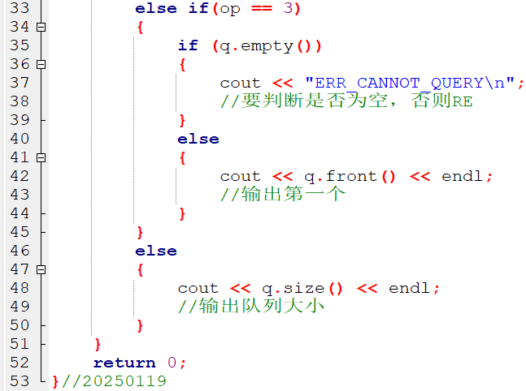
十、例题训练&讲解
C：B3616 【模板】队列

Slide 59
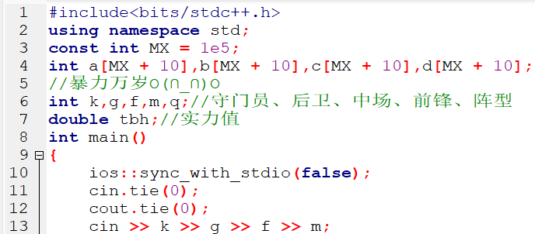
十、例题训练&讲解
D：P3887 [GDOI2014] 世界杯

Slide 60
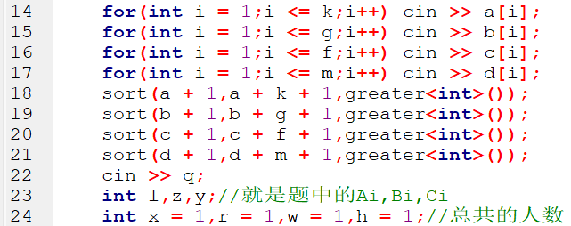
十、例题训练&讲解
D：P3887 [GDOI2014] 世界杯

Slide 61
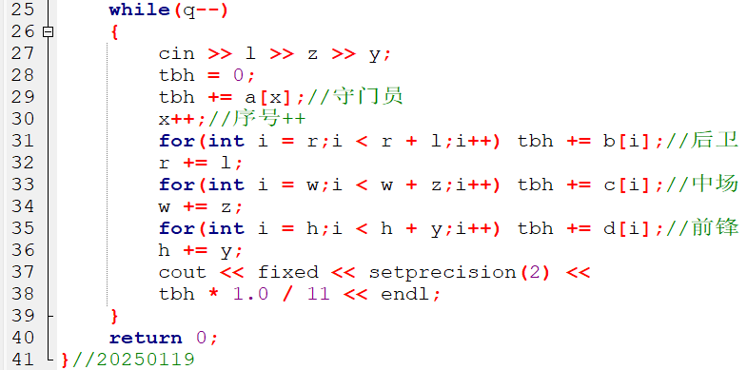
十、例题训练&讲解
D：P3887 [GDOI2014] 世界杯

Slide 62
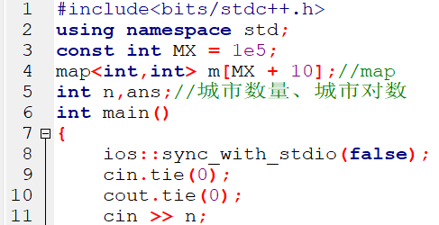
十、例题训练&讲解
E：P3405 [USACO16DEC] Cities and States S

Slide 63
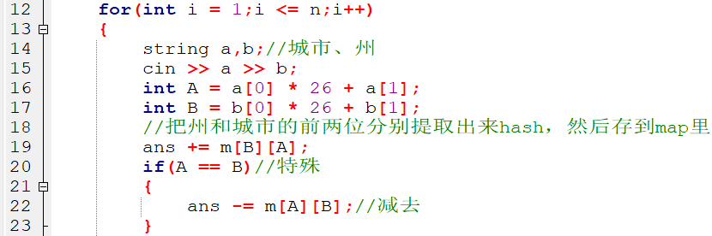
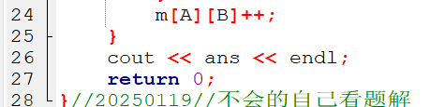
十、例题训练&讲解
E：P3405 [USACO16DEC] Cities and States S

Slide 64
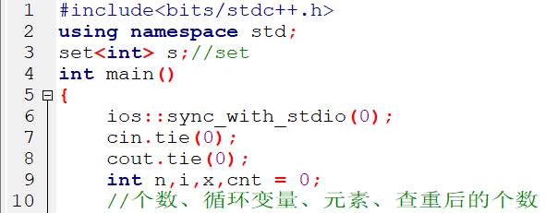
十、例题训练&讲解
F：P1059 [NOIP2006 普及组] 明明的随机数

Slide 65
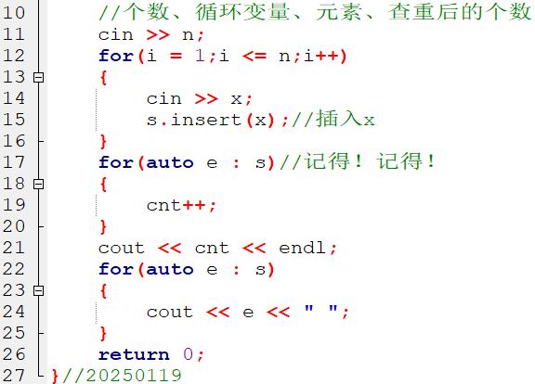
十、例题训练&讲解
F：P1059 [NOIP2006 普及组] 明明的随机数

Slide 66
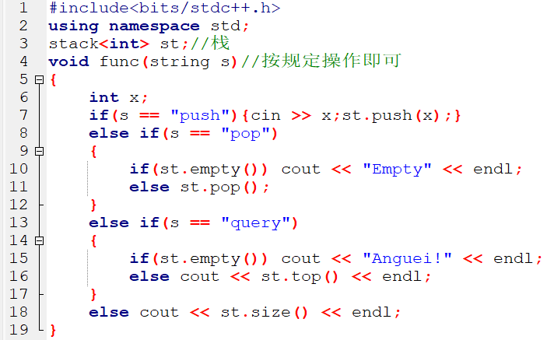
十、例题训练&讲解
G：B3614 【模板】栈

Slide 67
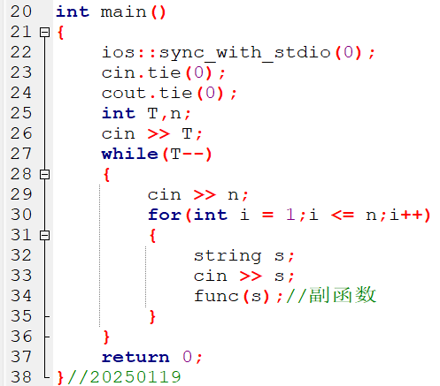
十、例题训练&讲解
G：B3614 【模板】栈

Slide 68
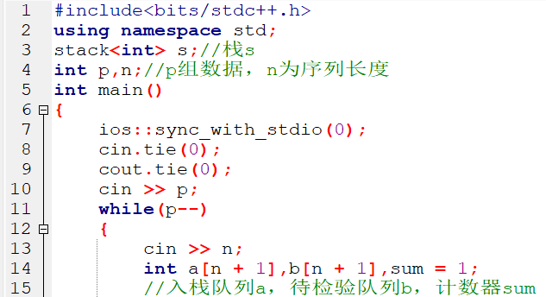
十、例题训练&讲解
H：P4387 【深基15.习9】验证栈序列

Slide 69
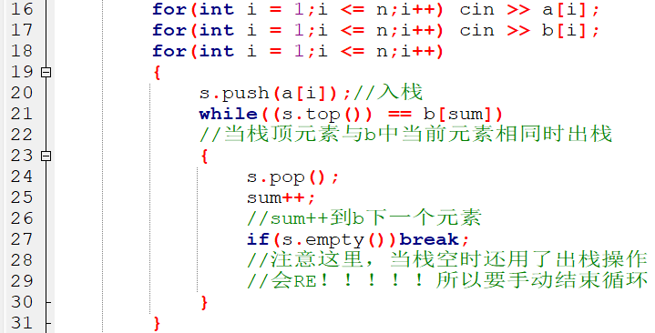
十、例题训练&讲解
H：P4387 【深基15.习9】验证栈序列

Slide 70
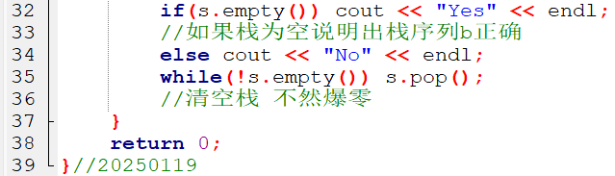
十、例题训练&讲解
H：P4387 【深基15.习9】验证栈序列

Slide 71
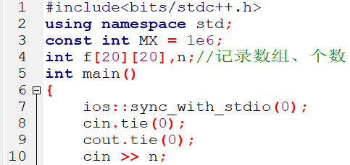
十、例题训练&讲解
I：P1044 [NOIP2003 普及组] 栈

Slide 72
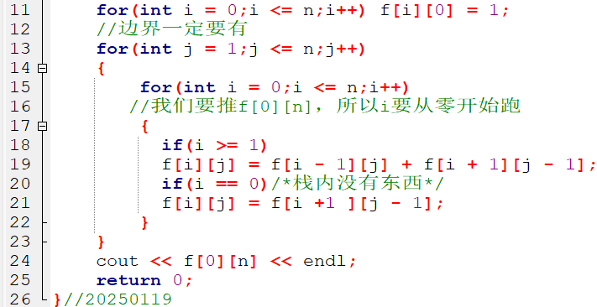
十、例题训练&讲解
I：P1044 [NOIP2003 普及组] 栈

